Slide 1
Portail bruxellois,
parcours d'une solution ouverte
Kruwialis Gael & Determe Karl GeoData pour Bruxelles Environnement Bruxelles Mobilité
21 mai 2014
Notes:
Pour situer les choses dans leur contexte, le secteur tertiaire représente quelle consommation en Région bruxelloise?

Slide 2
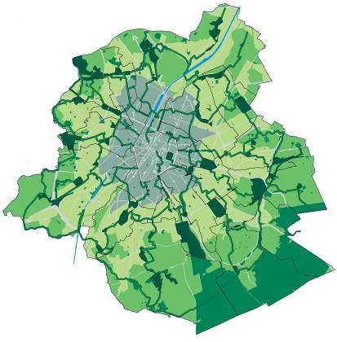
Bruxelles, une ville, une région et

Slide 3
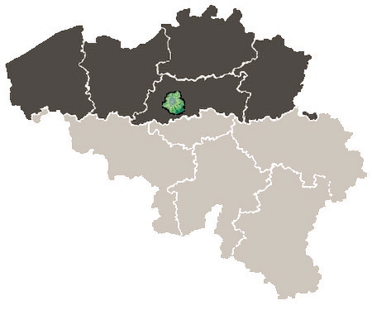
Bruxelles, en lien avec trois régions

Slide 4
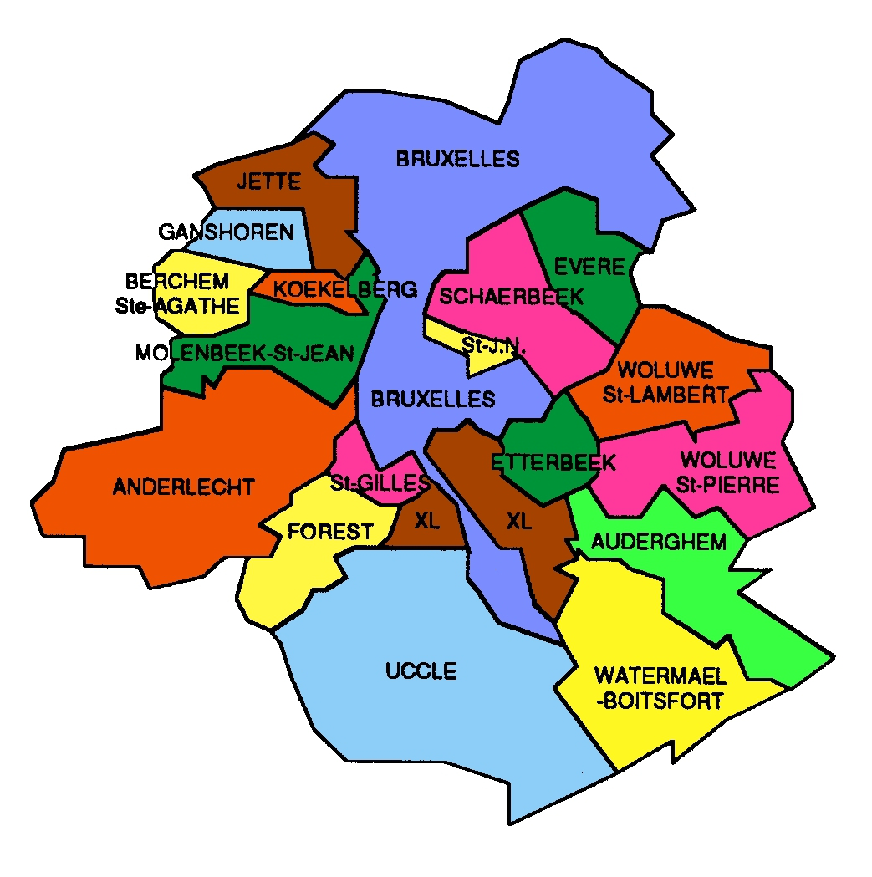
Bruxelles, mais aussi 19 entités autonomes

Slide 5
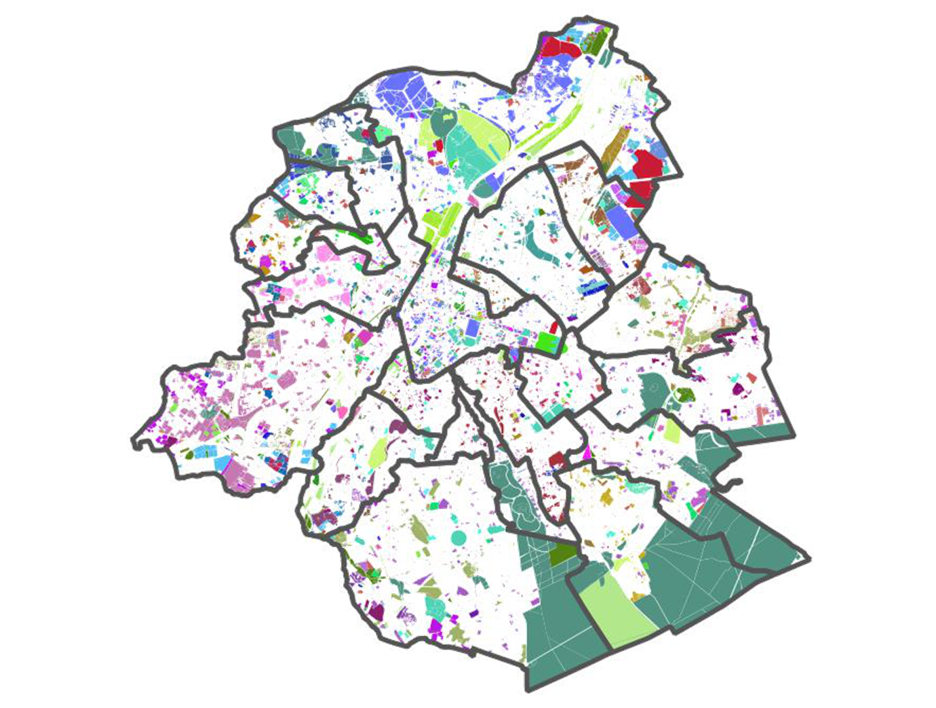
Bruxelles, et plus d’une centaine d’acteurs publics

Slide 6

De l’inspiration pour coordonner
2007 directive Inspire => transposition à Bruxelles Environnement
2010 Ordonnance relative à l'information géographique en Région de Bruxelles-Capitale
Création, tri-céphale

Slide 7
Qu’inspirer de plus
Pour la mise en place d’un réseau de service:
Librement accessible entre administration publique en étant interopérable
par défaut, données géographiques seront publiquement accessibles.
…être conçus selon un format aux spécifications ouvertes rendant les données interopérables et dont les spécifications techniques sont publiques ...

Slide 8
L’open source comme brique de construction

Slide 9
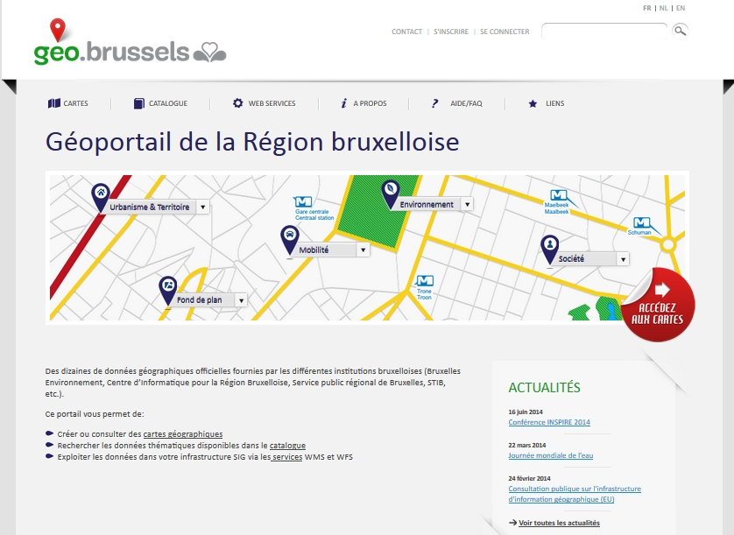
Le géoportail comme carrefour des administrations

Slide 10
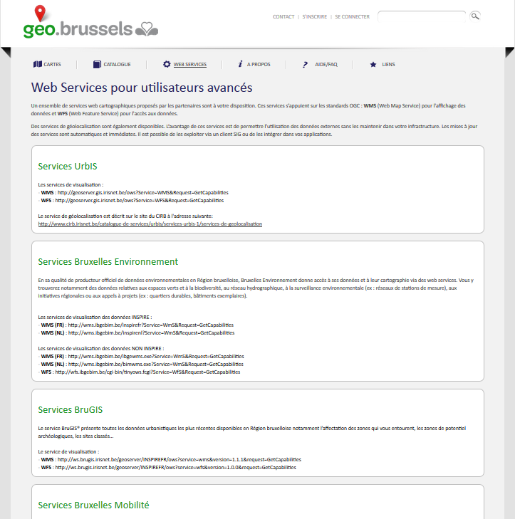
Le géoportail comme standard de communication

Slide 11
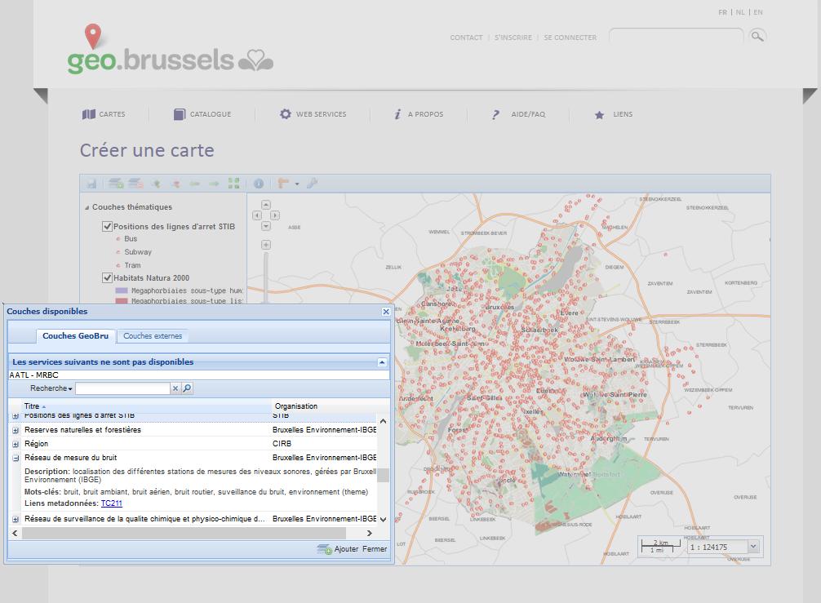
Le géoportail comme plateforme d’échange

Slide 12
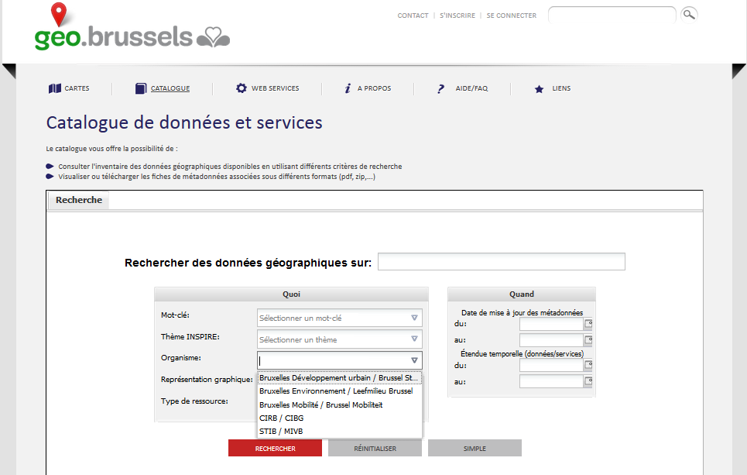
Le géoportail comme centre commun de recherche

Slide 13

Merci pour votre écoute…

